Slide 1
L’écriture

Slide 2
Ce que je sais à propos de l’écriture

Slide 3
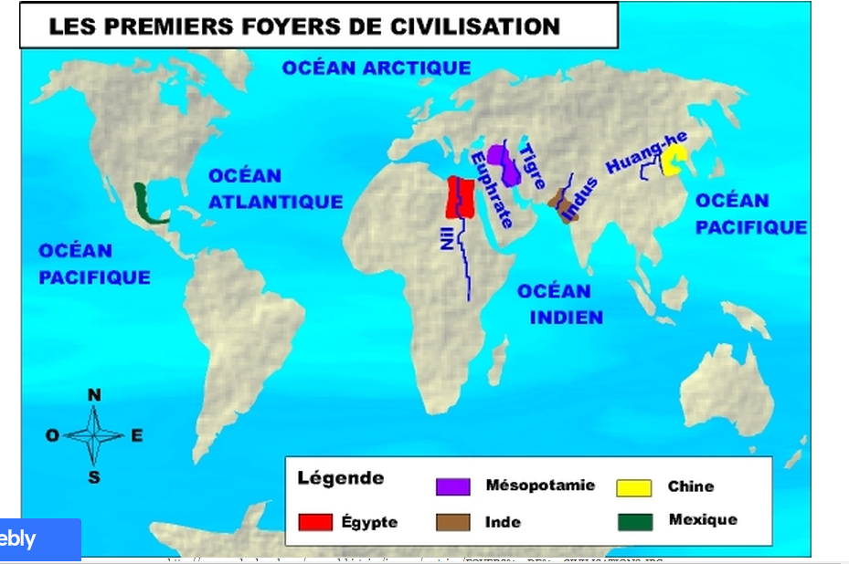

Slide 5
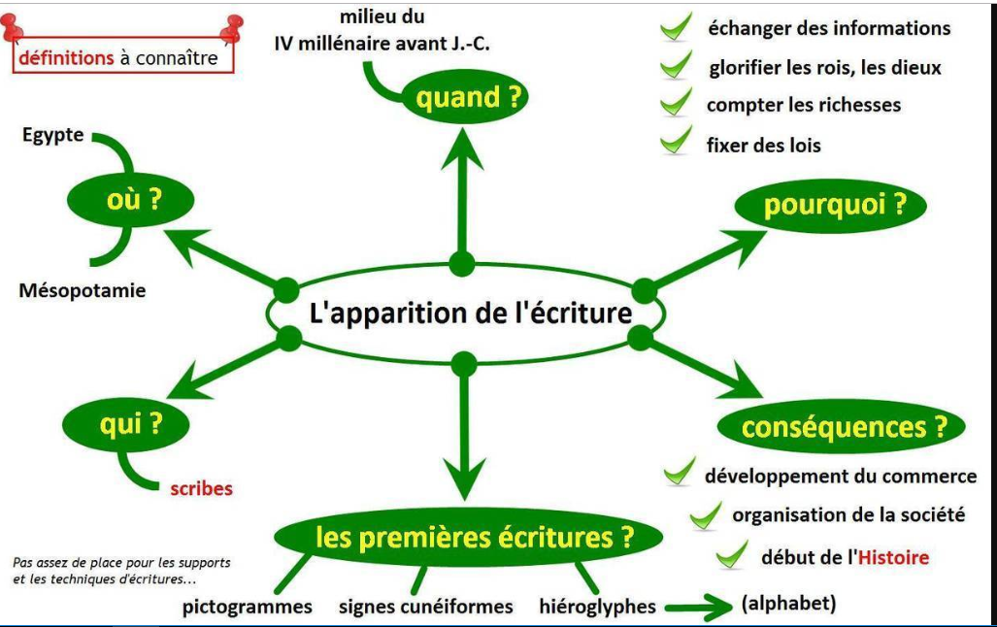

Slide 6
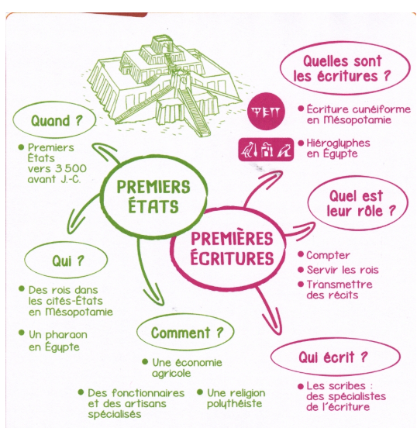

Slide 7
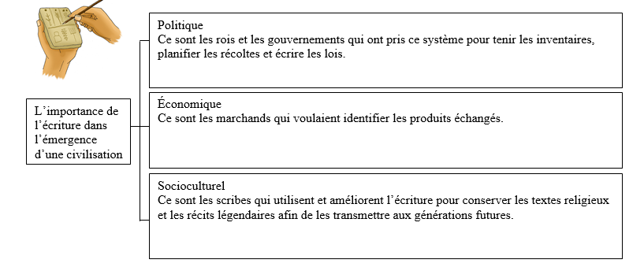

Slide 9
Si un fils frappe son père, le père peut découper la main du fils.
Papa, Non.

Slide 10
Lois #229
Oops
Si un constructeur construit une maison pour un homme et la maison qu'il a construite s'effondre et cause la mort du propriétaire, le constructeur sera mis à la mort.

Slide 11
Pourquoi faire des lois?
Pour assurer l’ordre
Pour affirmer l’autorité

Slide 12
Imagine une société sans lois
On pourrait voler
On pourrait tuer
Les gens ne seraient pas en sécurité

Slide 13
Pourquoi les lois sont écrites?
Pour que tous les connaissent

Slide 14
Compare la justice du roi Hammourabi avec celle d’aujourd’hui
Les punitions sont les mêmes pour tous
Aujourd’hui les criminel vont en prison au lieu d’appliquer le principe du talion
Les lois ne sont pas écrite sur une stèle (pierre) mais dans le code criminel (document écrit)

Slide 15
Comparer l’écriture du passé avec celle d’aujourd’hui en donnant des exemples de continuités et de changements

